Slide 1



老/爸/你/辛/苦/了

Slide 2

他或许相貌平凡，但对你露出的笑容总是溢满宠溺；
他或许谈吐并不优雅，但絮絮叨叨的都是对你的关心；
他或许自己勤俭节约，但却从不对你吝啬……
他就是这世上最爱你的男人——父亲！
无言的父爱
父亲是一座山，让你登高望远。
父亲是不屈的脊梁，让你坚强。
父亲是放线的风筝，任你高飞，但心永远牵挂着…
这世界上有一种默默无言的爱，不会牵绊你，你也不会时常想起
但是你难过的时候，想找的人会是他---他是你的港湾

Slide 3


①
父亲节的来历
目录
content
②
庆祝时间和节日花朵
③
中国的父亲节
④
父亲节的庆祝活动

Slide 4



第一章
父亲节的来历

Slide 5
父亲节的来历
1910年
总统柯立芝表示支持设立全国性父亲节的建议
1966年
尼克松总统签署正式文件，将每年6月的第3个星期日定为全美国的父亲节，并成为美国永久性的纪念日
华盛顿州斯波坎市，举行了全世界的第一次父亲节庆祝活动
约翰逊总统签署总统公告，宣布当年6月的第三个星期天为美国的父亲节
1924年
1972年

Slide 6


父亲节的来历
父亲节（Father's Day），感恩父亲的节日。约始于二十世纪初，起源于美国，现已广泛流传于世界各地，节日日期因地域而存在差异。
最广泛的日期在每年6月的第三个星期日，世界上有52个国家和地区是在这一天过父亲节

Slide 7

父亲节的来历
世界上的第一个父亲节，1910 年诞生在美国
1909年，华盛顿一位叫布鲁斯—多德的夫人，在庆贺母亲节的时候突然产生了一个念头：既然有母亲节，为什么不能有父亲节呢？多德夫人和她的5个弟弟早年丧母，他们由慈爱的父亲一手养大的。许多年过去了，姐弟6人每逢父亲的生辰忌日，总会回想起父亲含辛茹苦养家的情景。

Slide 8


父亲节的来历
在拉斯马斯博士的支持下，多德夫人提笔给州政府写了一封措辞恳切的信，呼吁建立父亲节，并建议将节日定在6月5日她父亲生日这天。州政府采纳这一建议的同时，把节期改在6月的第三个星期日。翌年，多德夫人所在的斯波堪市正式庆祝这一节日，市长宣布了父亲节的文告，定这天为全州纪念日。
1910年6月19日，多德夫人所在的华盛顿州斯波坎市，举行了全世界的第一次父亲节庆祝活动，在差不多的时间里，美国各地其它城镇的人们也开始庆祝“父亲节”了。同时，为了使父亲节规范化，社会各界强烈呼吁国家承认这个节日。

Slide 9

父亲节的来历
1924年，时任总统柯立芝表示支持设立全国性父亲节的建议，1966年，约翰逊总统签署总统公告，宣布当年6月的第三个星期天为美国的父亲节，而到了1972年，终于由尼克松总统签署正式文件，将每年6月的第3个星期日定为全美国的父亲节，并成为美国永久性的纪念日。
在父亲节这天，人们选择特定的鲜花来表达对父亲的敬意和思念，人们采纳了多德夫人的建议，佩戴红玫瑰向健在的父亲表示爱戴，佩戴白玫瑰则表达对亡父的悼念，这种习俗一直流传至今。

Slide 10
第二章
庆祝时间和节日花朵

Slide 11

父亲节的花
石斛兰
具有秉性刚强、祥和可亲的气质，有许多国家把它作为“父亲节之花”。父亲节送石斛兰，表示坚毅、勇敢。石斛的花语是：欢迎、祝福、纯洁、吉祥、幸福。黄色的石斛兰是在父亲节或父亲的生日时赠送父亲的花，寓意父亲的刚毅、亲切而威严，表达对父亲的敬意。
太阳花
有的国家流行父亲节送太阳花，寓意父亲像伟大的太阳。万物生长靠太阳，寓意在父亲的关爱下，子女才得以茁壮成长。此太阳花可以是向日葵，也可以是扶郎花。花语：深沉的爱
玫瑰
象征祝福，美国在父亲节那日给自己的父亲献上红玫瑰。

Slide 12

世界各国父亲节时间
每年2月13日
每年3月19日
俄罗斯
比利时、意大利、葡萄牙、西班牙（圣约瑟日）
每年5月8日
每年5月31日
韩国（双亲节）
德国
每年6月4日
每年6月第一个星期日
丹麦
立陶宛
Notes:
PPT模板： www.2ppt.com/moban/ 行业PPT模板： www.2ppt.com/hangye/
节日PPT模板： www.2ppt.com/jieri/ PPT素材： www.2ppt.com/sucai/
PPT背景图片： www.2ppt.com/beijing/ PPT图表： www.2ppt.com/tubiao/
优秀PPT下载： www.2ppt.com/xiazai/ PPT教程： www.2ppt.com/powerpoint/
Word教程： www.2ppt.com/word/ Excel教程： www.2ppt.com/excel/
个人简历： www.2ppt.com/jianli/ PPT课件： www.2ppt.com/kejian/
手抄报： www.2ppt.com/shouchaobao/ 试题下载： www.2ppt.com/shiti/
教案下载： www.2ppt.com/jiaoan/ 字体下载： www.2ppt.com/ziti/

Slide 13


父亲节的来历
每年6月
第三个星期日
中国、新加坡、阿根廷、加拿大、智利、哥伦比亚、哥斯达黎加、古巴、厄瓜多尔、法国、印度、爱尔兰、日本、马来西亚、马耳他、墨西哥、荷兰、巴基斯坦、巴拿马、秘鲁、菲律宾、斯洛伐克、南非、瑞士、土耳其、英国、美国、委内瑞拉、津巴布韦等52个国家和地区

Slide 14
第三章
中国的父亲节

Slide 15

父亲节的来历
为纪念“父亲对于这次抗战胜利的影响”
曾确定8月8日为父亲节
1945年8月6日，上海《申报》刊文《八八父亲节缘起》。文章称：美国为纪念欧战中阵亡将士的妻与母，曾发起创立母亲节。而今，中国也应该发起创立自己的父亲节。因“父”字形同“八八”，且“八八”读音也与“爸爸”相同，故号召上海市民，一同来过“八八父亲节”。当时，日军虽败局已定，但尚未投降，上海仍在其控制之下，这一倡议“暗中表示怀念祖国之意”，实有风险。文章末尾，公开署名的首倡者共10人，分别是：颜惠庆、袁希濂、陈青士、梅兰芳、史致富、严独鹤、费穆、陆干臣、富文寿、张一渠。

Slide 16


父亲节的来历
1945年的这次民间发起的“父亲节”活动，影响范围有限。至1946年5月，又有上海名流潘公展、李石曾、宋汉章、王晓籁、杜月笙、吴稚晖、李登辉（原复旦大学校长）、钱永铭等数十人，联名向国民政府请求定每年的8月8日为“父亲节”。其理由是：
“中国八年抗战，终究得到了最后胜利，这八年中阵亡将士不可计数，而这辈将士，前赴后继，杀敌致果的忠勇精神，实受父亲平日教养和随时激励的结果，所以父亲对于这次抗战胜利的影响，十分伟大。回忆第一次世界大战之后，美国加维然女士，发起母亲节，纪念欧战中阵亡将士的妻与母，因为她们对于国家有伟大贡献；我们应该效法先例，规定父亲节，同时纪念这次大战中阵亡将士的父与兄，因为他们对国家也有伟大影响，使父和母同沾其光。”

Slide 17


父亲节的来历
该请求获国民政府批准。每年的8月8日，遂成为全国性质的法定“父亲节”。是日，子女佩花以作纪念——父亲健在者，佩以红花；逝世者，佩以白花。④相关的推广工作也随后展开。譬如，作为“父亲节”的首倡者之一，1946年8月7日，颜惠庆被邀请去“青年会”做关于“父亲节”的演讲，“谈了不同社会中父亲的地位和责任”。次日，他又在日记中写道：“报上满载关于‘父亲节’的报道”

Slide 18
第四章
父亲节的庆祝活动

Slide 19

父亲节的来历
美国
在父亲节这一天，凡是父亲已故的美国人都会佩戴一朵白玫瑰，而父亲在世的美国人则佩戴红玫瑰。在宾夕法尼亚，人们也会用蒲公英向父亲表示致意，而在温哥华，人们选择佩戴白丁香。
在美国，父亲节当天早餐一般是由子女们来做，父母可以继续睡觉，不必早起。由子女们做好早餐拿到床前给父母亲食用。此外，在美国儿女也会给父亲寄贺卡，买领带、袜子之类的小礼品送给父亲，以表达

Slide 20
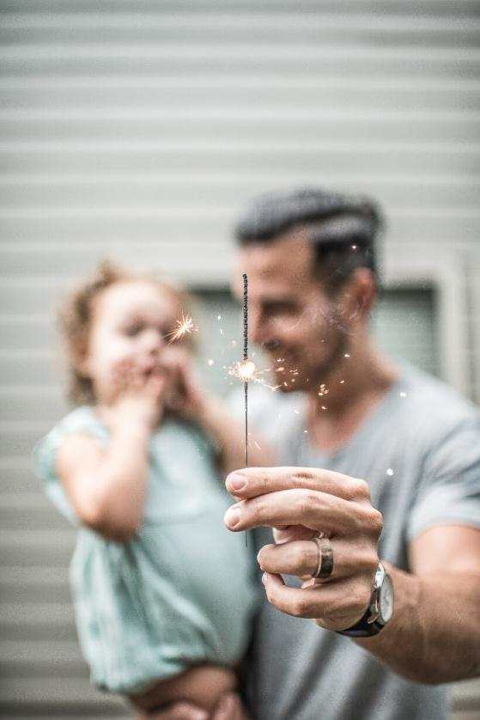
父亲节的来历
日本
日本人在庆祝父亲节时，女儿们都会为父亲做好三件事，首先，日本的子女们和我们中国的子女们一样，一般也会和父亲团聚，给父亲送上礼物和祝福。
此外，作为父亲“贴身棉袄”的女儿，不管已经出嫁还是待字闺中，还要给父亲写一封挚爱和祝福的信，将这封信捧到父亲面前，大声朗读给父亲听，以感谢父亲的生身和养育之恩。接下来，还有一项重要的

Slide 21
老/爸/你/辛/苦/了
聆听
谢
谢
我们再次对老爸说
我
你
呀
爱

